Slide 1
Pilotage de la Carte
Evolution poste de travail – Gestion code confidentiel
23/03/2020
Patricia Blin / Olivier Bay

Slide 2
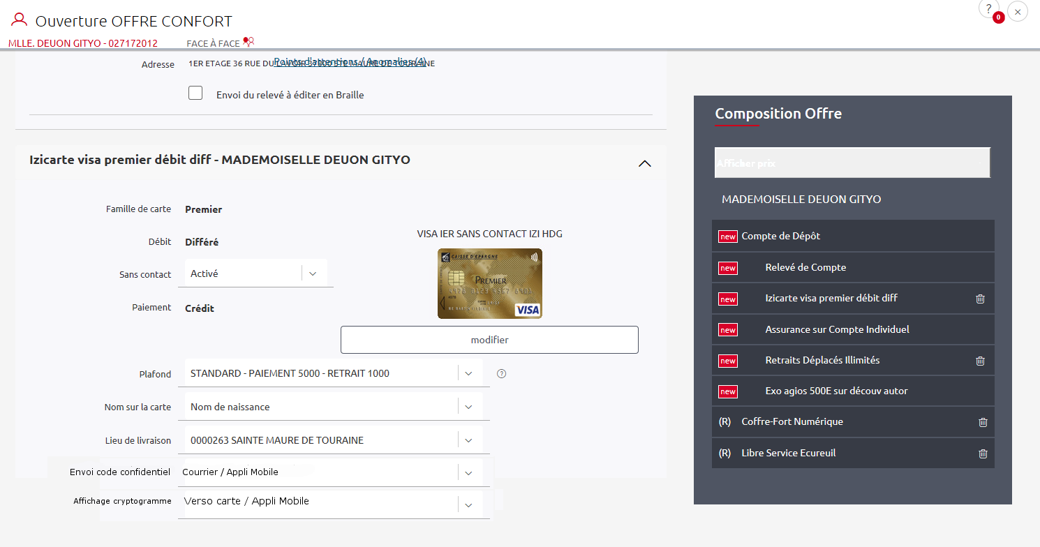
Evolutions souscription carte dans offre (1/2) :
Piloter la carte : Evolutions Poste de travail - Gestion du code confidentiel
Code confidentiel : Ajouter l’option permettant au conseiller de choisir l’envoi du code confidentiel du client.
Par courrier
WEB et Mobile
Règles de gestions
- Choix disponibles via une liste box
Pré-affichage à blanc puis sélection du choix dans la liste.
=> inciter le conseiller à découvrir la nouvelle option et demander le choix du client
Effectuer un contrôle lors de l’enregistrement de la souscription.
=> le bouton de validation doit rester grisé tant que l’option est à blanc
Lors de la validation et Si le conseiller a sélectionné l’option WEB uniquement,
=> afficher un pop up qui rappel que le client doit activer son service secur’pass pour visualiser les informations sur son application mobile (cf. slide 7)
Rubrique « 0401 : Ouverture offre avec carte bancaire »
Envoi Code confidentiel
Pré-affichage à blanc
Par courrier
WEB et Mobile

Slide 3
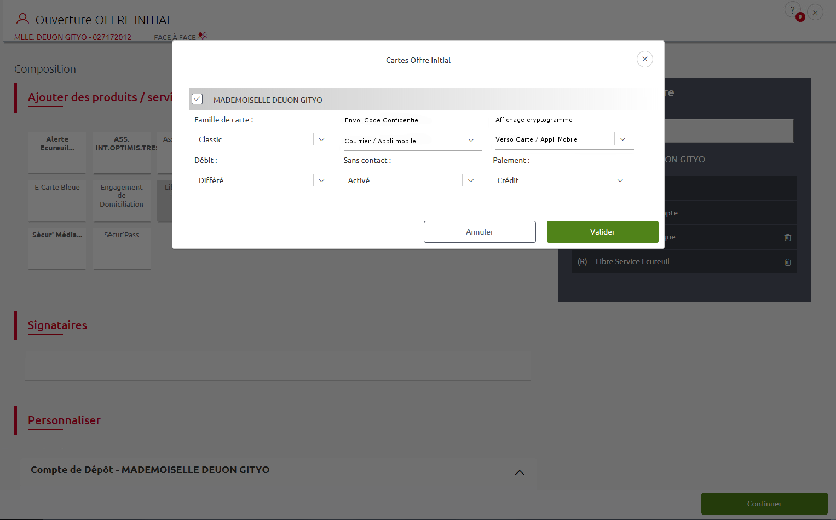

Evolutions Souscription carte dans offre (2/2) :
Piloter la carte : Evolutions Poste de travail – Gestion du code confidentiel
Code confidentiel : Ajouter l’option permettant au conseiller de choisir l’envoi du code confidentiel du client.
Par courrier
WEB et Mobile
Règles de gestions
- Choix disponibles via une liste box
Pré-affichage à blanc puis sélection du choix dans la liste.
=> inciter le conseiller à découvrir la nouvelle option et demander le choix du client
Effectuer un contrôle lors de l’enregistrement de la souscription.
=> le bouton de validation doit rester grisé tant que l’option est à blanc
Lors de la validation et Si le conseiller a sélectionné l’option WEB uniquement,
=> afficher un pop up qui rappel que le client doit activer son service secur’pass pour visualiser les informations sur son application mobile (cf. slide 7)
Rubrique « 0501 : changement de produit immédiat dans une offre
Pré-affichage à blanc
Par courrier
WEB et Mobile

Slide 4
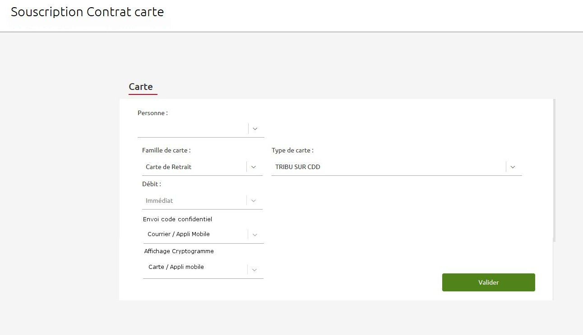
Evolutions Souscription carte hors offre :
Piloter la carte : Evolutions Poste de travail – Gestion du code confidentiel
Code confidentiel : Ajouter l’option permettant au conseiller de choisir l’envoi du code confidentiel du client.
Par courrier
WEB et Mobile
Règles de gestions
- Choix disponibles via une liste box
Pré-affichage à blanc puis sélection du choix dans la liste.
=> inciter le conseiller à découvrir la nouvelle option et demander le choix du client
Effectuer un contrôle lors de l’enregistrement de la souscription.
=> le bouton de validation doit rester grisé tant que l’option est à blanc
Lors de la validation et Si le conseiller a sélectionné l’option WEB uniquement,
=> afficher un pop up qui rappel que le client doit activer son service secur’pass pour visualiser les informations sur son application mobile (cf. slide 7)
Rubrique « 0123: Commande carte hors offre »
Envoi Code confidentiel
Pré-affichage à blanc
Par courrier
WEB et Mobile

Slide 5
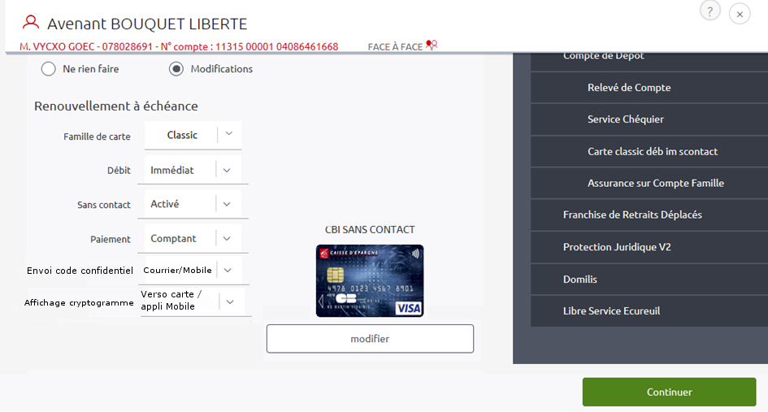

Evolutions Avenant carte (1/2)
Piloter la carte : Evolutions Poste de travail – Gestion du code confidentiel
Rubrique « 0501 sur le compte client ou 0502 sur le service carte : Avenant carte »
Dans le cadre d’un avenant, faire remonter les informations relatives au dernier choix du client pour la récupération de son code confidentiel
Situation 1 : Produit à échéance = même code produit => même contrat carte
Ajouter la nouvelle option sur l’écran d’avenant
Remonter les informations sur le dernier choix du client
Rendre possible la modification via une liste box
Lors de la validation et Si le conseiller a sélectionné les options WEB uniquement,
=> afficher un pop up qui rappel que le client doit activer son service secur’pass pour visualiser les informations sur son application mobile (cf. slide 7)
Envoi Code confidentiel
Par courrier
WEB et Mobile

Slide 6
Evolutions Avenant carte (2/2)
Piloter la carte : Evolutions Poste de travail – Gestion du code confidentiel
Ajouter la nouvelle option sur l’écran d’avenant
Remonter les informations sur le dernier choix du client
Rendre possible la modification via une liste box
Lors de la validation et Si le conseiller a sélectionné les options WEB uniquement,
=> afficher un pop up qui rappel que le client doit activer son service secur’pass pour visualiser les informations sur son application mobile (cf. slide 7)
Rubrique « 0501 sur le compte client ou 0502 sur le service carte : Avenant carte »
Situation 2 : Produit à échéance = DIFFERENT du produit actif => changement de code produit => changement de contrat
Modification d’une ou des deux options à échéance de la carte
Dans le cadre d’un avenant, faire remonter les informations relatives au dernier choix du client pour la récupération de son code confidentiel
Visa 1er
ATTENTION dans cette situation, le contrat carte sera différent lors du renouvellement.
A ce jour, La nouvelle option n’existe pas dans les tables seul le nouveau code produit est présent.
=> Pas d’héritage possible entre l’ancien contrat et le futur.
Dans le cadre d’un changement de produit à échéance, pré-afficher l’option à blanc et rendre obligatoire la sélection avant validation
Il est donc nécessaire de stocker la nouvelle option et tout changement qui interviendrait sur celle-ci jusqu’au traitement du renouvellement à échéance
S’assurer que le traitement du renouvellement prendra en compte la nouvelle option et sa dernière modification
!
Envoi Code confidentiel
Par courrier
WEB et Mobile

Slide 7
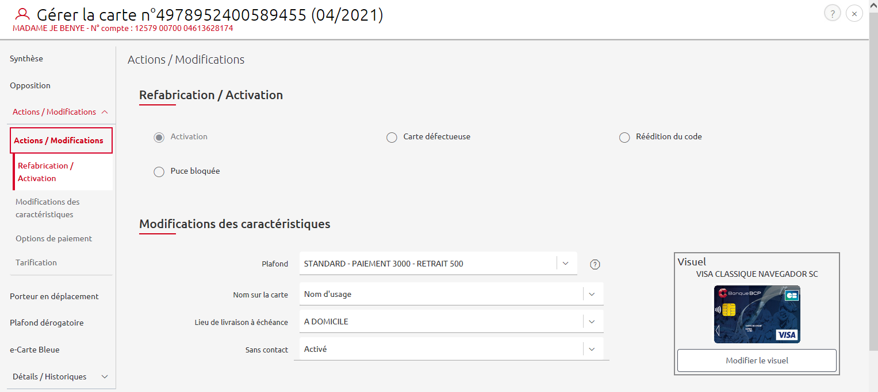
Evolutions – Modifications / Re fabrication immédiates
Piloter la carte : Evolutions Poste de travail – Gestion du code confidentiel
Modifications des caractéristiques de la carte
Dans le cadre d’un avenant, faire remonter les informations relatives au dernier choix du client pour la récupération de son code confidentiel
Ajouter la nouvelle options sur l’écran d’avenant
Remonter les informations sur le dernier choix du client
Rendre possible la modification des options via une liste box
Lors de la validation et Si le conseiller a sélectionné les options WEB uniquement,
=> afficher un pop up qui rappel que le client doit activer son service secur’pass pour visualiser les informations sur son application mobile (cf. slide 7)
Envoi Code confidentiel
Par courrier
WEB et Mobile

Slide 8
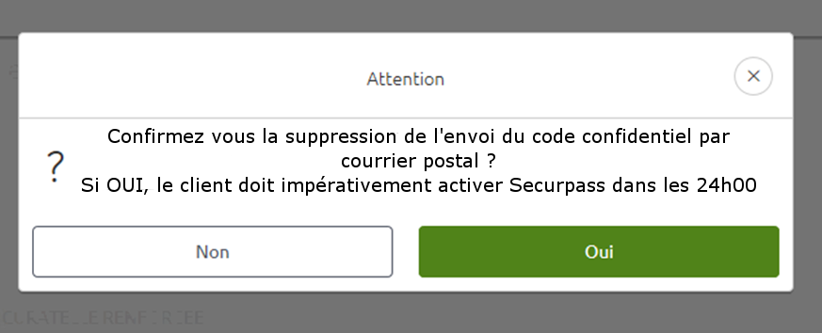
Pop up de validation:
Piloter la carte : Evolutions Poste de travail – Gestion du code confidentiel
Rubrique « Message »
Si le conseiller opte pour la consultation sur le WEB, un message d'avertissement et demande une confirmation s'affichent
Lors de la souscription dans ou hors offre,
lors d’un avenant ou modification
Si le conseiller sélectionne « NON » alors retour aux écrans de sélection selon l’acte de gestion
Si le conseiller sélectionne « OUI » alors validation de l’acte de gestion
Confirmez-vous la suppression de l’envoi du code confidentiel par courrier postal ?
Si oui, informer le client sur la nécessité d’activer le Service SECURPASS pour accéder à cette fonction sur son application Mobile

Slide 9
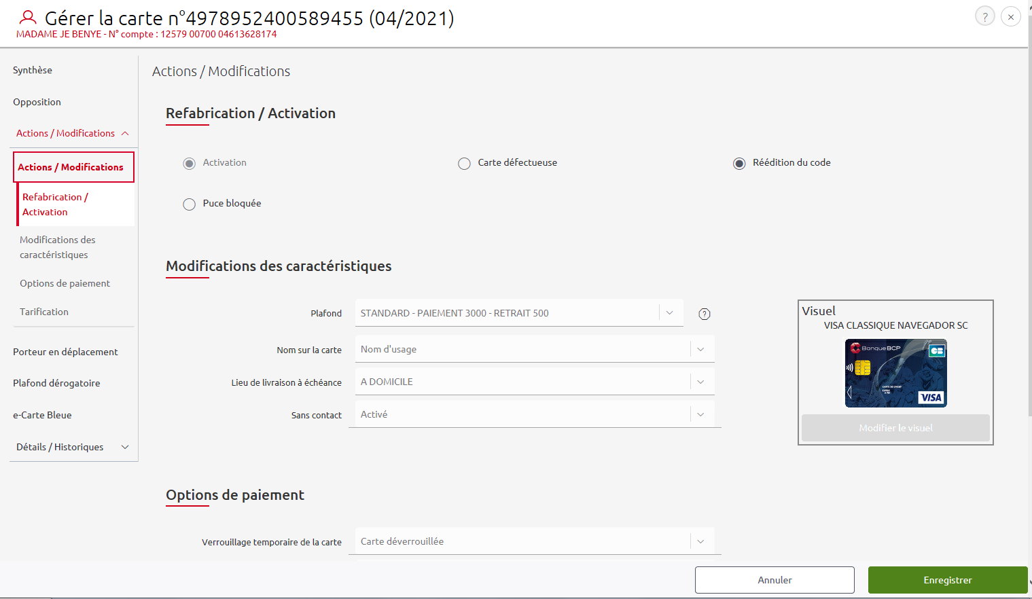

Evolutions – Réédition code confidentiel
Piloter la carte : Evolutions Poste de travail – Gestion des Codes carte
Modifications des caractéristiques de la carte
Cet écran doit remonter les informations relatives aux derniers choix du client pour la récupération de son code.
ATTENTION !
Pour la réédition du code confidentiel, si le client avait choisi l’option de visualisation sur le WEB uniquement il convient d’ajouter un message d’alerte au conseiller avec validation OUI / NON
Ne pas afficher de liste box si l’acte de réédition de code est sélectionné
=> Si le client souhaite changer d’option, il conviendra de passer par l’écran de modifications
Envoi Code confidentiel
WEB et Mobile
Souhaitez-vous confirmer la réédition par envoi postal ?
Attention ! Votre client a choisi l’option de visualisation de son code confidentiel sur sont application WEB ou Mobile UNIQUEMENT !

Slide 10
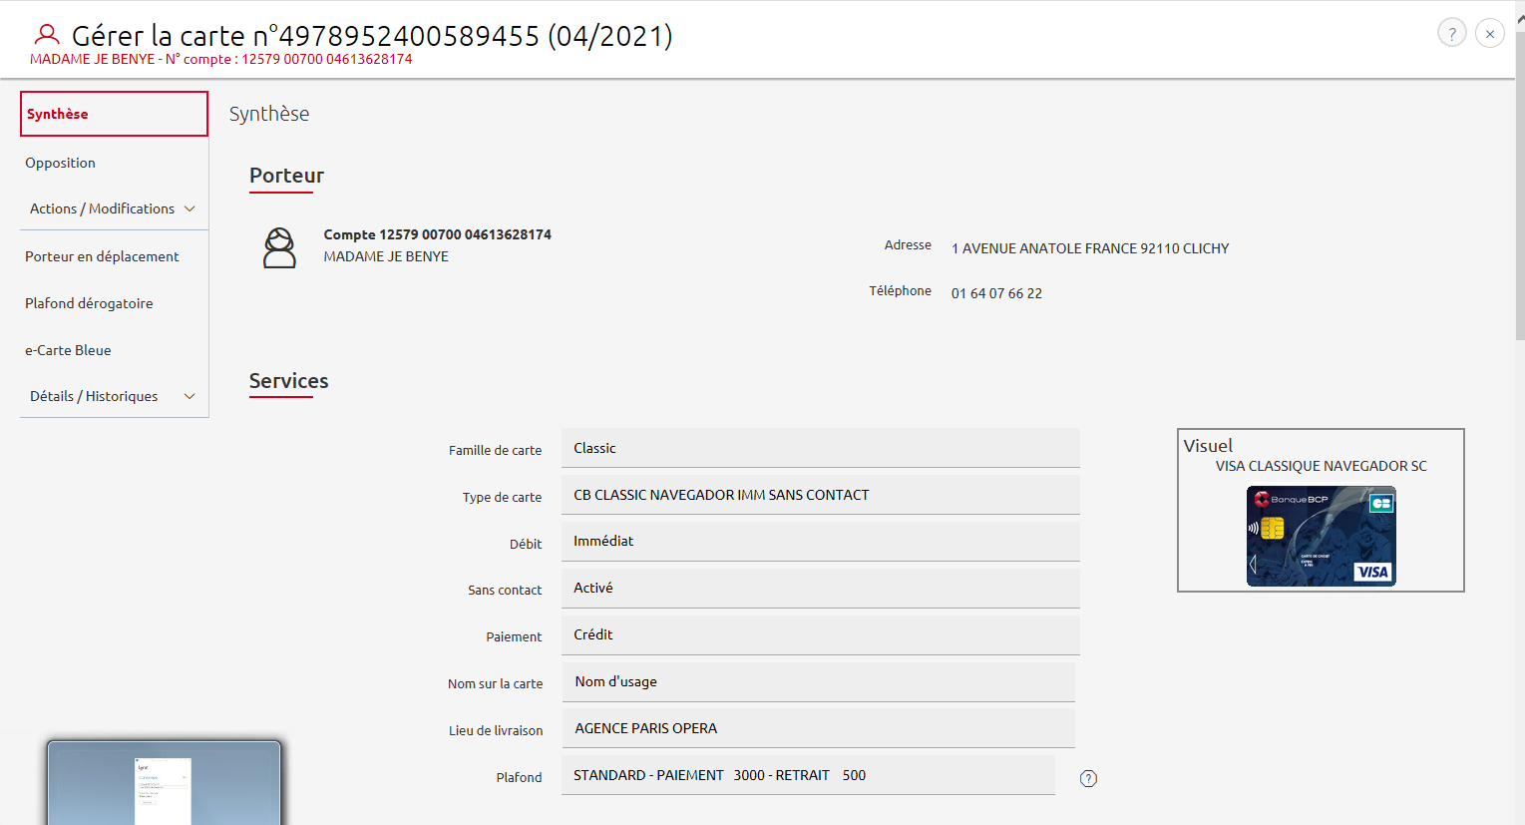
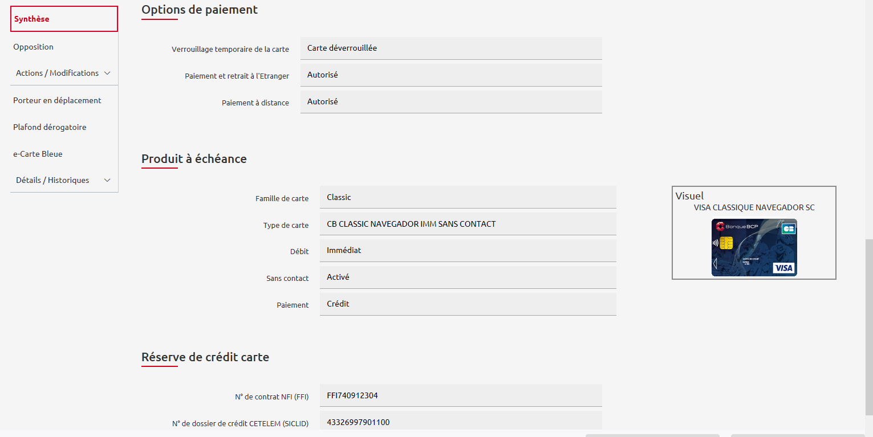
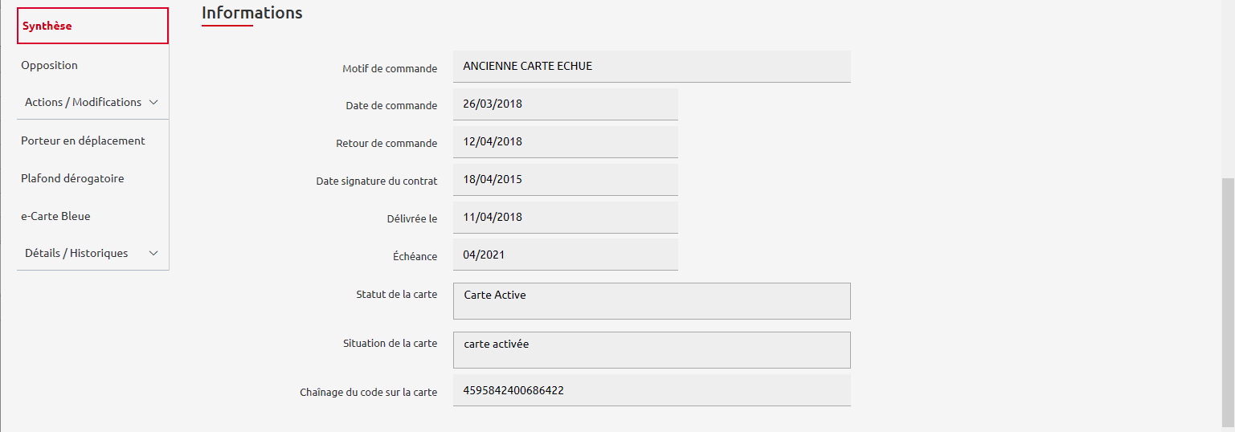
Existant 1/1 - Synthèse carte (consultation)
Piloter la carte : Evolutions Poste de travail – Gestion des Codes carte
Les rubriques :
« Services » affiche les caractéristiques de la carte
« Informations » restitue les données relatives à la fabrication et au statut de la carte
« Produit à échéance » affiche les données relatives l’échéance de la carte et les conditions de renouvellements

Slide 11
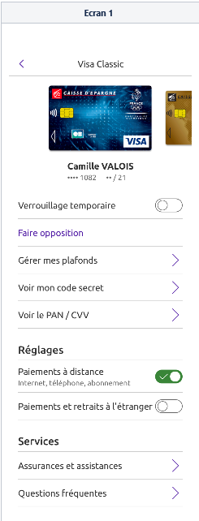


Evolutions 1/3 - Synthèse carte (consultation)
Piloter la carte : Evolutions Poste de travail – Gestion du code confidentiel
Rubrique « Services »
Remonter les informations relatives aux choix du client pour la récupération de son code confidentiel et la visualisation de son Cryptogramme Visuel (CVV)
Ajout de la rubrique Envoi Code Confidentiel, données à restituer = Courrier ou WEB et Mobile
Ajout de la rubrique Cryptogramme Visuel (CVV), données à restituer = Impression verso de la carte ou WEB et Mobile
Envoi Code confidentiel
Courrier ou WEB et Mobile
L’affichage doit se faire en fonction du choix initial renseigné lors de la souscription ou modification du contrat carte

Slide 12
Evolutions 2/3 - Synthèse carte (consultation)
Piloter la carte : Evolutions Poste de travail – Gestion du code confidentiel
Rubrique « Produit à échéance »
Situation 1 : Produit à échéance = même code produit => même contrat carte
Dans le cadre d’un avenant, faire remonter les informations relatives au dernier choix du client pour la récupération de son code confidentiel
Ajouter la nouvelle option sur l’écran d’avenant
Remonter les informations sur le choix du client
lors de la souscription
lors de l’avenant (modif à échéance)
Envoi Code confidentiel
Par courrier
WEB et Mobile

Slide 13
Evolutions 3/3 - Synthèse carte (consultation)
Piloter la carte : Evolutions Poste de travail – Gestion des Codes carte
Rubrique « Produit à échéance »
Situation 2 : Produit à échéance = DIFFERENT du produit actif => changement de code produit => changement de contrat
Dans le cadre d’un avenant, faire remonter les informations relatives aux dernier choix du client pour la récupération de son code confidentiel et la visualisation de son Cryptogramme Visuel (CVV)
Situation initiale
Ajouter la nouvelle option sur l’écran d’avenant
Remonter les informations sur le choix du client
lors de la souscription
lors de l’avenant (modif à échéance)
Envoi Code confidentiel
WEB et Mobile
Changt de Produit et contrat
Envoi Code confidentiel
Par courrier
WEB et Mobile

